Slide 1

Муниципальное автономное образовательное учреждение
«СОШ № 24 г.Орска»
(Дошкольные группы
Игровой макет
« Ты, водитель , не зевай, дорожные знаки вспоминай»
для детей старшего дошкольного возраста
Подготовила: Воспитатель Мазур Н.В.
  «МОАУ СОШ № 24 г.Орска»
  ( Дошкольные группы)

Slide 2
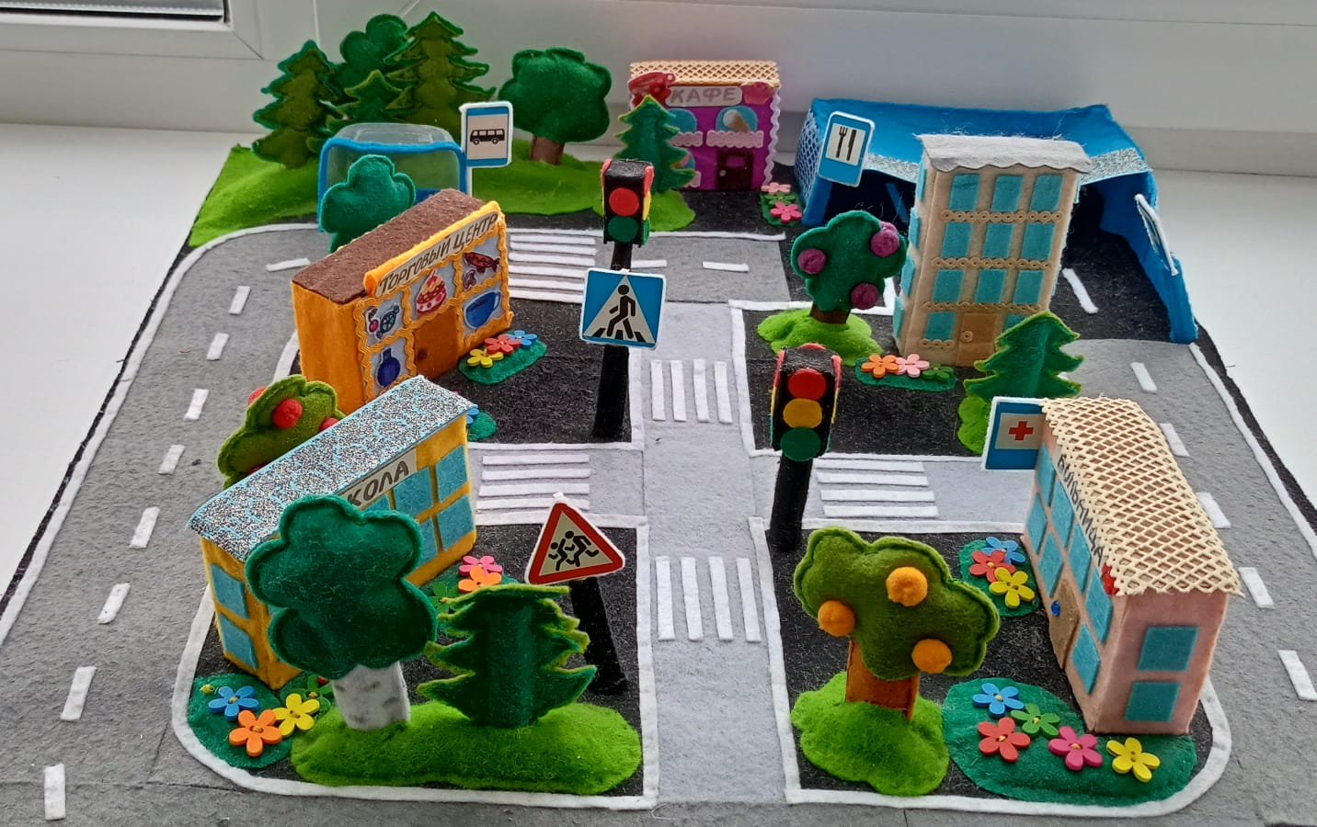
Данный макет рассчитан как для решения ряда образовательных, развивающих, воспитательных задач в совместном взаимодействии
взрослого и ребенка, так и для самостоятельной деятельности детей.
Цель игрового макета : формирование у детей старшего дошкольного возраста основ безопасного поведения на дороге
Задачи :
знакомить детей с дорожными знаками;
расширять и активизировать словарный запас детей;
формировать коммуникативные навыки в общении друг с другом ;
воспитывать культуру поведения на дороге и транспорте

Slide 3
Макет представляет собой перекресток с надземным пешеходным переходом. К макету прилагаются мелкие предметы для обыгрывания, светофоры, дорожные знаки, здания, а также мелкие игрушки (машинки, фигурки человечков, животных и т. д.).
Макет рассматривается как ориентированный вид деятельности, который способствует закреплению представлений детей о правилах дорожного движения и правилах поведения на улице, позволяет использовать усвоенные знания и наблюдения в игре, наполняя детей новыми впечатлениями
Возможные варианты игр с игровым макетом
«Пешеходы»
Цель: закрепление знаний детей о дороге и правилах поведения на ней.
Краткое описание: Воспитатель просит показать на макете, как ведут себя на дороге пешеходы? Дети берут в руки фигурки людей. Они – пешеходы. Пешеходы переходят дорогу по “зебре” или двигаются по тротуару. Воспитатель следит за правильностью ответов и соответствующих действий.
«Виды транспорта»
Цель: закрепление знаний детей о видах городского транспорта (пассажирский, грузовой, специального назначения)
Предварительная беседа: Вспомнить характерные отличия разных видов транспорта (наземный, водный, воздушный, подземный); К какому виду транспорта можно отнести городской транспорт? Почему?
Краткое описание: Воспитатель предлагает детям разложить фигурки машин на группы по какому-либо признаку (Что перевозит? По чему передвигается? От чего работает? По наличию специальных звуковых сигналов и маячков).
.

Slide 4
«Светофор»
Цель: закрепление знаний детей о транспортном и пешеходном светофорах и их сигналах.
Предварительная беседа: Какие виды светофоров вы знаете? Что означают сигналы транспортного светофора? Что означают сигналы пешеходного светофора?
Ход игры:«Включаем на макете светофор». По сигналам своих светофоров двигаются машины и пешеходы. Воспитатель следит за правильностью действий пешеходов и водителей.
«Наша улица»
Цель: закрепление знаний детей о составляющих элементах улицы (дорога, дома, деревья, проезжая часть, тротуар и т. д.)
Ход игры: Дети раскладывают на макете и перечисляют составляющие элементы нашей улицы.
«Найди безопасный путь»
Цель: закрепление правил дорожного движения и поведения на дороге; развитие мышления, памяти, внимания, обогащение словарного запаса.
Подготовка к игре: Воспитатель спрашивает детей: - Везде ли можно переходить улицу? - Какие знаки указывают на то, что в этом месте разрешено переходить улицу? - Куда и зачем надо смотреть в начале перехода улицы? - Куда и зачем надо смотреть в середине улицы, по которой машины едут в две стороны? - Как выглядит и о чем предупреждает знак пешеходного перехода? - Для чего на дороге нарисовали «зебру»?
Ход игры: Дети на макете отыскивают знаки, которые разрешают или запрещают переходить улицу. Разыгрывают различные ситуации на макете

Slide 5
«Что будет, если…»
Цель: уточнение у детей, для чего нужны правила дорожного движения, почему важно их выполнять как водителям, так и пешеходам; обучение устанавливать простейших причинно-следственных связей, развитие логического мышления.
Краткое описание: Проигрываются различные дорожные ситуации, предложенные детьми или воспитателем:
-Что будет, если на дороге убрать все дорожные знаки?
-Что будет, если пешеходы начнут переходить улицу, где захотят?
-Что будет, если водитель не будет знать, что его ожидает впереди?
Использование мультяшных и сказочных персонажей.
Детям предлагается разыграть ситуацию с участием героев из любимых мультфильмов и сказок:
Крокодил Гена проводил Чебурашку в школу, а затем он хотел узнать расписание поезда, сходить в банк и снова вернуться за Чебурашкой. Проводите его и подскажите безопасный маршрут.
Маша («Маша и медведь») забыла как нужно переходить проезжую часть, если нет светофора. Она просит вашей помощи

